Slide 1
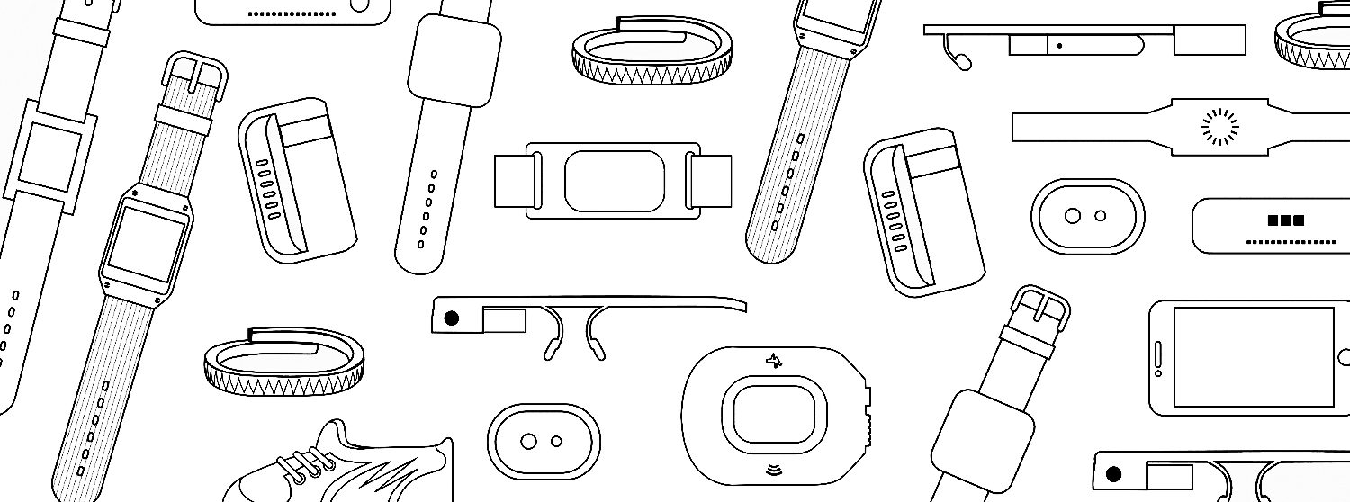
Trust.me Authentifizierung durch spezifische Aktivitäten
Notes:
Wer von Ihnen hat in den letzten 12 Monaten alle seine Passwörter geändert?
Ich bitte mal um Handzeichen.
Und genau das ist das Probem

Slide 2
Ein sicheres Passwort Zufällig generiert
Sonderzeichen
Ziffern
Mindestens
12-Stellig
H!§cve%klDh%&893)4äs03G/uo
Umlaute
Groß- & Kleinbuchstaben
Notes:
- Hier sehen Sie ein Passwort, ein relativ sicheres sogar
- Aber wer von uns verwendet so ein Passwort?
- Die Wirklichkeit sieht leider so aus

Slide 3
Unsichere Passwörter Sind weit verbreitet
2% aller Nutzer
12345678
Notes:
Die Wirklichkeit sieht leider so aus

Slide 4
Unsichere Passwörter Sind weit verbreitet
4% aller Nutzer
123456789

Slide 5
Unsichere Passwörter Sind weit verbreitet
10% aller Nutzer
123456
Notes:
10% aller Nutzer verwenden als Passwort lediglich die Ziffernfolge 1-6

Slide 6








Passwort Diebstähle Von bekannten Diensten
Adobe
LinkedIn
Twitter
Tumblr
38 Millionen
167 Millionen
32 Millionen
65 Millionen
ebay
164 Millionen
50 Millionen
15 Millionen
145 Millionen
MySpace
Evernote
T-mobile
AOL • Minecraft • Slack • UPS • Uber • Twitch.tv • Mozilla • Facebook • Apple Sony • Steam • Dropbox • Sega • AshleyMadison.com • Yahoo • UbiSoft Vodafone • Nintendo • AT&T • Snapchat • uTorrent • Ubuntu
1.000.000.000
gestohlene
Passwörter
Notes:
-selbst wenn Sie ein sicheres Passwort wählen, sind sie nicht vor Passwortdiebstahl geschützt, wie diese großen Diebstähle von nahmhaften Unternehmen zeigen, darunter auch ebay und T-mobile

Slide 7

Passwort Diebstähle Von bekannten Diensten
Adobe
LinkedIn
Twitter
Tumblr
1.000.000.000
38 Millionen
167 Millionen
32 Millionen
65 Millionen
ebay
164 Millionen
50 Millionen
15 Millionen
145 Millionen
MySpace
Evernote
T-mobile
AOL • Minecraft • Slack • UPS • Uber • Twitch.tv • Mozilla • Facebook • Apple Sony • Steam • Dropbox • Sega • AshleyMadison.com • Yahoo • UbiSoft Vodafone • Nintendo • AT&T • Snapchat • uTorrent • Ubuntu
Notes:
-Aber selbst wenn Sie ein sicheres Passwort wählen, sind sie nicht vor Passwortdiebstahl geschützt, wie diese großen Diebstähle von namhaften Unternehmen zeigen, darunter auch ebay und T-mobile
- Die Summe aller gestohlenen Passwörter der letzten Jahre beläuft sich auf über 1 Milliarde - statistisch gesehen wäre das jeder Deutsche 13 mal

Slide 8
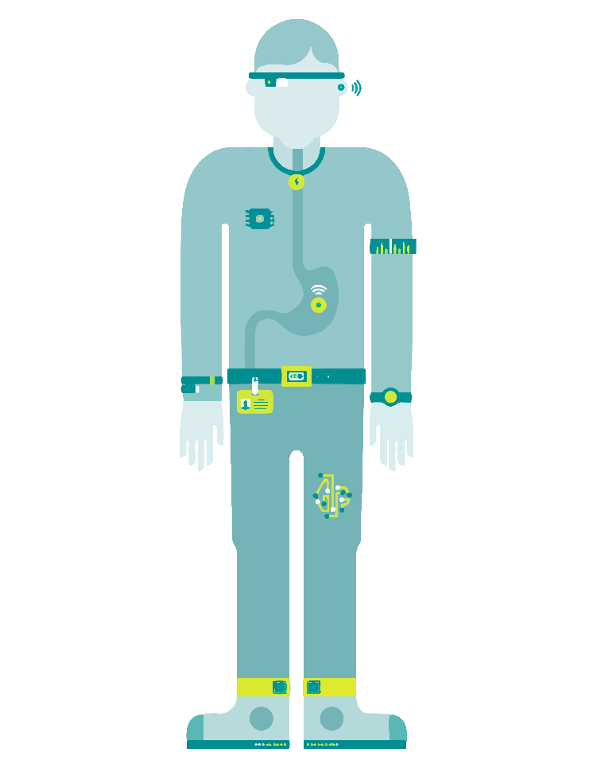



Unsere Vision Passwortlose Authentifizierung
****
Notes:
Daher hat sich unser Team im letzten Jahr gemeinsam mit der Bundesdruckerei damit beschäftigt, eine nutzerfreundliche Alternative zu Passwörtern zu entwickeln. Wir wollen weg von Passwörtern und anderen proprietären Hardwarelösungen wie Tokens. Stattdessen wollen wir Menschen nur anhand ihres Verhaltens authentifizieren und zwar mithilfe von Geräten, die jeder heutzutage schon besitzt: Smartphones und Smartwatches.
-Aber wie genau machen wir das?

Slide 9




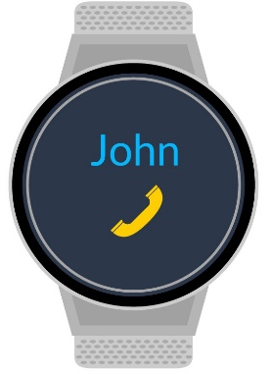








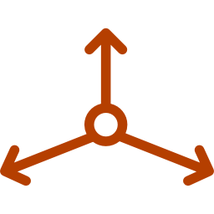
Verfügbare Sensoren Einer modernen Smartwatch
Beschleunigung
Gyroskop
Mikrofon
Höhenmesser
UV
Puls
Magnetfeld
70
Schrittzähler
Hautwiderstand
Position
Licht
Orientierung
Notes:
-Smartphones und Smartwatches verfügen über eine Vielzahl von Sensoren die wir verwenden.
-Besonders nützlich sind der Beschleunigungssensor, das Gyroskop oder GPS.
-Wie nun genau der Ablauf aussieht, mit dem wir Menschen authentifizieren, wird Ihnen Stephan zeigen

Slide 10

Unser Ansatz Auswertung von Sensordaten
1
Referenz Daten sammeln
Welche Daten werden produziert?
Sensor Daten aufzeichnen
Notes:
Aber wie funktioniert das Ganze nun.
Zunächst zeichnen wir die Sensor Daten der Geräte auf.

Slide 11







Unser Ansatz Auswertung von Sensordaten
2
Aktivitäten erkennen
3
Aktivitäten vergleichen
Was tut der Nutzer?
Wie tut es der Nutzer?
Generische Klassifizierung
Spezifische Klassifizierung
Notes:
Diese Daten benutzen wir um zu erkennen, was ein Nutzer gerade tut. Wir erkennen z.B. ob er gerade läuft, sitzt, steht, arbeitet und mehr.
Das ist jedoch noch nicht alles.
Einerseits sind wir in der Lage zu erkennen, was jemand tut. Andererseits können wir auch erkennen, wie er es tut. Dies ermöglicht die Unterscheidung zwischen Personen.

Slide 12




Unser Ansatz Auswertung von Sensordaten
4
Routinen erkennen
Wie ist der Alltag des Nutzers?
Tagesabläufe Klassifizieren
Notes:
Zusätzlich betrachten wir aufbauend auf den ganzen Aktivitäten noch den typischen Tagesablauf des Nutzers, denn dieser ist meist von Person zu Person sehr unterschiedlich.

Slide 13








Unser Ansatz Auswertung von Sensordaten
5
Trust Level errechnen
6
Dienste aktualisieren
Ist der Nutzer vertrauenswürdig?
Trust Level an Server senden
Klassifizierungen evaluieren
Klassifizierungen übermitteln
Notes:
wir errechnen einen Trust Level, einen Wert zwischen 0 und 1. Er gibt an, zu wie viel Prozent wir uns sicher sind, dass es sich beim Träger der Geräte auch um den echten Nutzer handelt.
. Dieser Trust Level wird an einen Server übertragen. Von welchem ihn andere Anwendungen abfragen können. So lässt sich ganz ohne Passwort feststellen, ob es sich um die richtige Person handelt.
-Dieser Trustlevel ist der einzige Wert, der jemals das Gerät verlässt und an einen Server gesendet wird.
- Unsere entwickelte Anwendung erfordert nach der Installation keinerlei Nutzerinteraktion. Alles findet automatisch im Hintergrund statt.

Slide 14
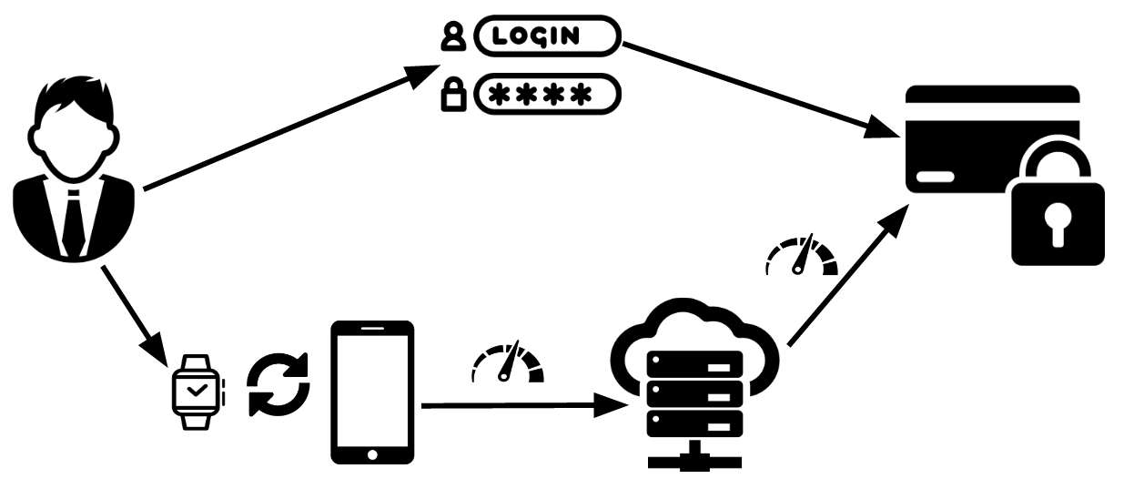
Authentifizierung bei Onlinediensten Abfrage des Trustlevels
Notes:
-Hier haben wir mal so ein Merkmal visualisiert.
-Sie sehen hier die Schrittlänge von mehreren Aufnahmen verschiedener Personen
-Jede Farbe ist dabei einer Person zugeordnet
-Wie Sie sehen können, variiert die Schrittlänge je Person
-Was man aber auch sehen kann, ist dass sich pro Nutzer Gruppierungen bilden, welche von Nutzer zu Nutzer unterschiedlich sind.
-Genau das machen wir uns zu Nutze
-Mithilfe der Erkennung von Ausreißern können wir so Nutzer unterscheiden.
-Natürlich reicht dabei eine Aktivität allein noch nicht aus.

Slide 15




Unser Ansatz Auswertung von Sensordaten
Sensor Daten
Prüfen
Speichern
Aktivitäten
Erkennen
Vergleichen
Trust Level
Berechnen
Senden
Notes:
Dieser gesamte Ablauf wird regelmäßig und automatisch im Hintergrund wiederholt
So viel zur Theorie
Kommen wir nun zu einer Demo
Wir wollen Ihnen jetzt zeigen, wie gut wir nur mittels des Ganges, einen Menschen identifizieren können
Dazu haben wir hier ein Smartphone (+ eine Smartwatch), dass bereits auf Stephans Gang trainiert ist
Hinter mir sehen sie das aktuelle Trustlevel von Stephan, den das Smartphone live errechnet
Ajay: Zunächst werde ich gehen und zeigen, wie gut unsere Erkennung ist
Was jetzt im Hintergrund passiert, ist das die Sensordaten abgegriffen werden, auf diesen Sensordaten werden Merkmale berechnet und diese werden dann mit den gelernten Merkmalen von Stephan verglichen
Wie Sie sehen, wird mein Gang nicht als Stephans gelernter Gang erkannt und somit werde ich nicht als Stephan identifiziert, da mein Trustlevel nur x % beträgt
-Dadurch würde ich nicht bei Online Diensten authentifiziert werden
Zur Probe wird nun Stephan gehen…
Stephan: Mein Gang wird vom Smartphone sehr gut als mein eigener erkannt. Somit werde ich richtig als der valide Nutzer authentifiziert
So viel zur Demo..

Slide 16
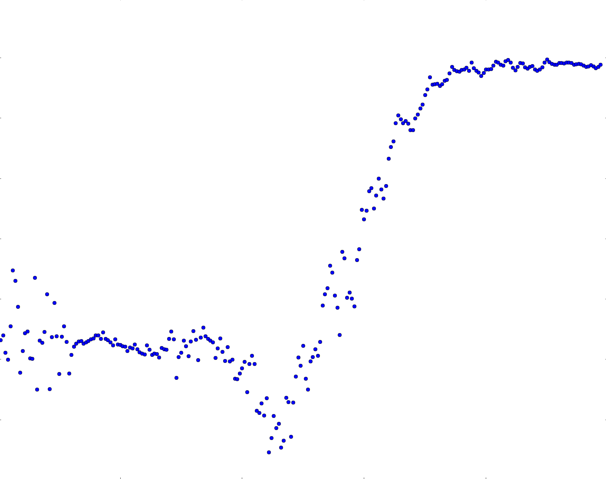
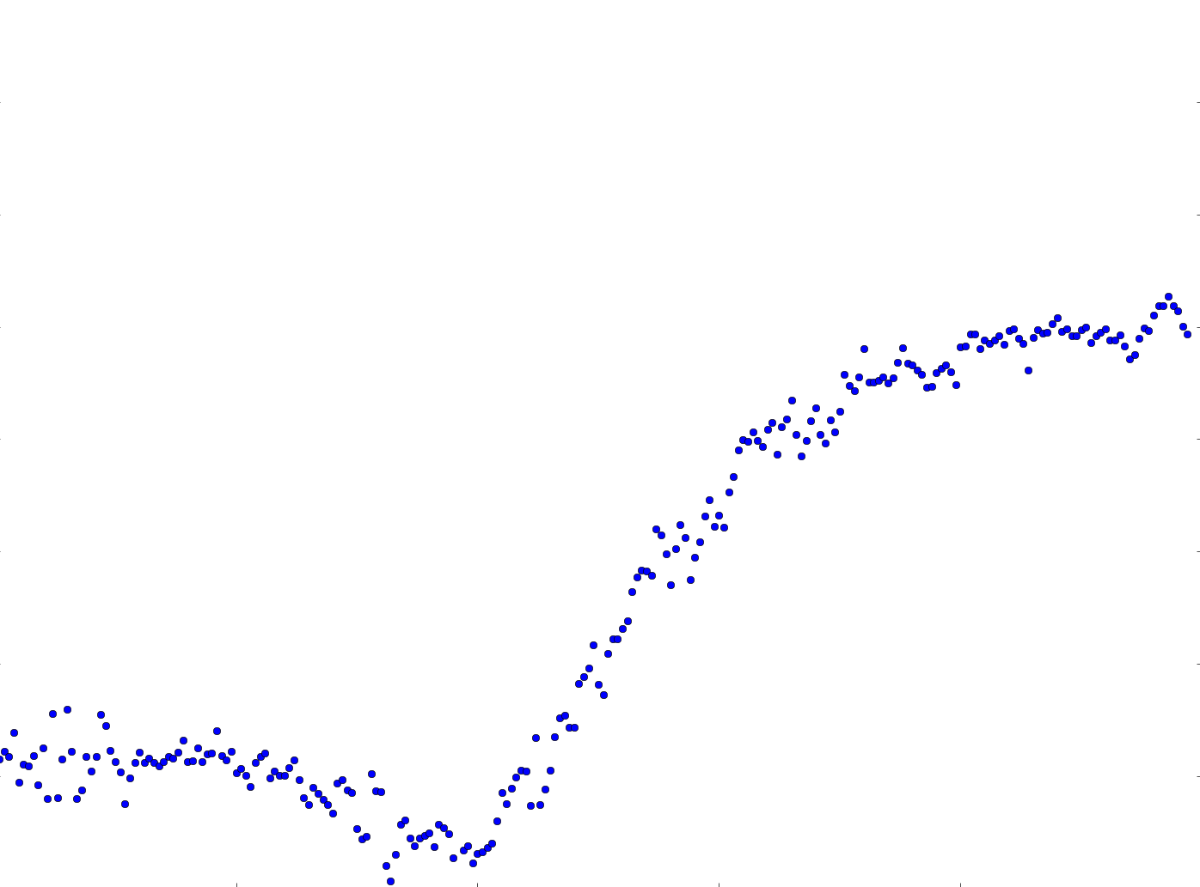
Aktivitäten vergleichen Mit Ausreißer-Erkennung
Große Abweichung
Große Abweichung
Nutzer 1
Nutzer 2
Notes:
-Eine weitere eindeutige Aktivität, die wir betrachten, ist die Art und Weise, wie jemand sein Smartphone aus der Hosentasche zieht (Geste vormachen).
-Diese Bewegung ist sehr markant
-Auf der linken Seite sehen Sie Daten des Beschleunigungssensors eines Smartphones. Diese zeigen wie Stephan sein Smartphone aus der Hosentasche zieht.
-Auf der rechten Seite sehen Sie, wie ich mein Smartphone aus der Hosentasche ziehe
-Obwohl die Daten auf den ersten Blick ähnlich aussehen, sind doch Unterschiede messbar
-Dazu passen wir eine einzigartige Funktion auf diese Daten an
-Wenn wir nun die Funktion von Stephan nehmen und mit meinen Daten vergleichen, fällt auf, dass sie nicht so gut zu meinen Daten passt wie zu Stephans.
-Wir haben an vielen Stellen große Abweichungen vorliegen.
-Diese Abweichungen messen wir und können so den validen Nutzer identifizieren.

Slide 17
Aktivitäten erkennen Mit Entscheidungs-Bäumen
Hüftdrehung
> 2°
Schrittlänge
Schrittfrequenz
> 35 cm
> 1 Schritte/s
Gehen
Geschwindigkeit
Nicht Gehen
> 5 km/h
Notes:
So viel zur Demo..
Wie genau erkennen wir nun eine Aktivität?
Wir benutzen hierfür die aufgenommenen Sensordaten, um Merkmale zu errechnen.
Betrachten wir z.B wie ein Mensch geht.
Abstrahiert könnte so ein Merkmal dann beschreiben, wie weit der Nutzer seine Hüfte dreht, was seine Schrittfrequenz ist usw.
Mithilfe dieser Merkmale und von Machine Learning haben wir solche Entscheidungsbäume generiert, die uns Aktivitäten erkennen lassen.

Slide 18
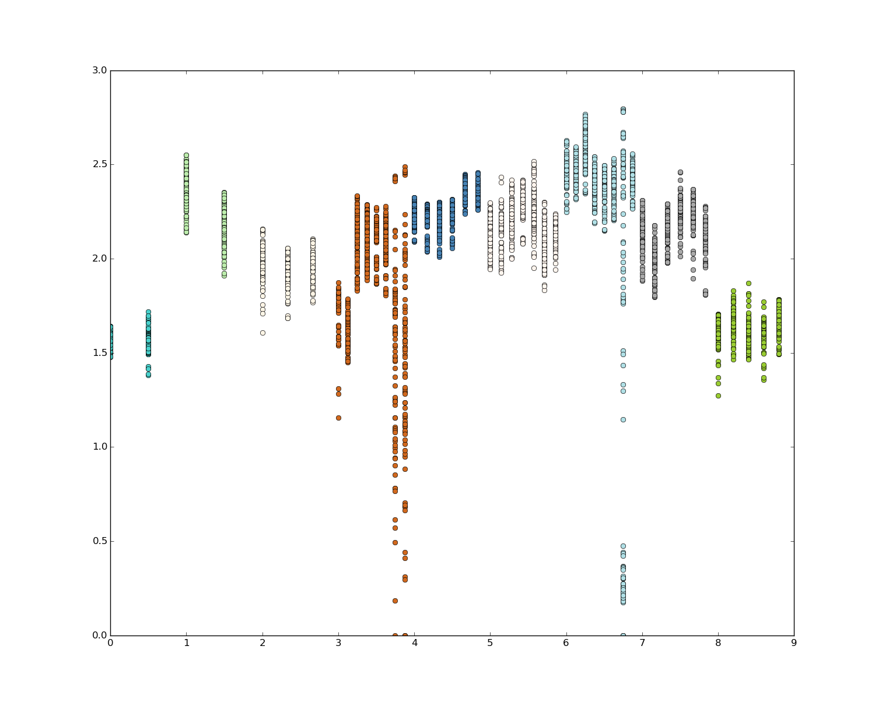
Aktivitäten vergleichen Mit Ausreißer-Erkennung
Schrittlänge beim Laufen
Nutzer
1
2
3
4
5
6
Notes:
-Hier haben wir mal so ein Merkmal visualisiert.
-Sie sehen hier die Schrittlänge von mehreren Aufnahmen verschiedener Personen
-Jede Farbe ist dabei einer Person zugeordnet
-Wie Sie sehen können, variiert die Schrittlänge je Person
-Was man aber auch sehen kann, ist dass sich pro Nutzer Gruppierungen bilden, welche von Nutzer zu Nutzer unterschiedlich sind.
-Genau das machen wir uns zu Nutze
-Mithilfe der Erkennung von Ausreißern können wir so Nutzer unterscheiden.
-Natürlich reicht dabei eine Aktivität allein noch nicht aus.

Slide 19
Architektur Des Trust-Level Systems
PostBank
SatoshiPay
Services
SAP YasS
Trust.me
MS Cognitive Services
ID Provider
Trust.me API
Smartphone
Wearable
User

Slide 20
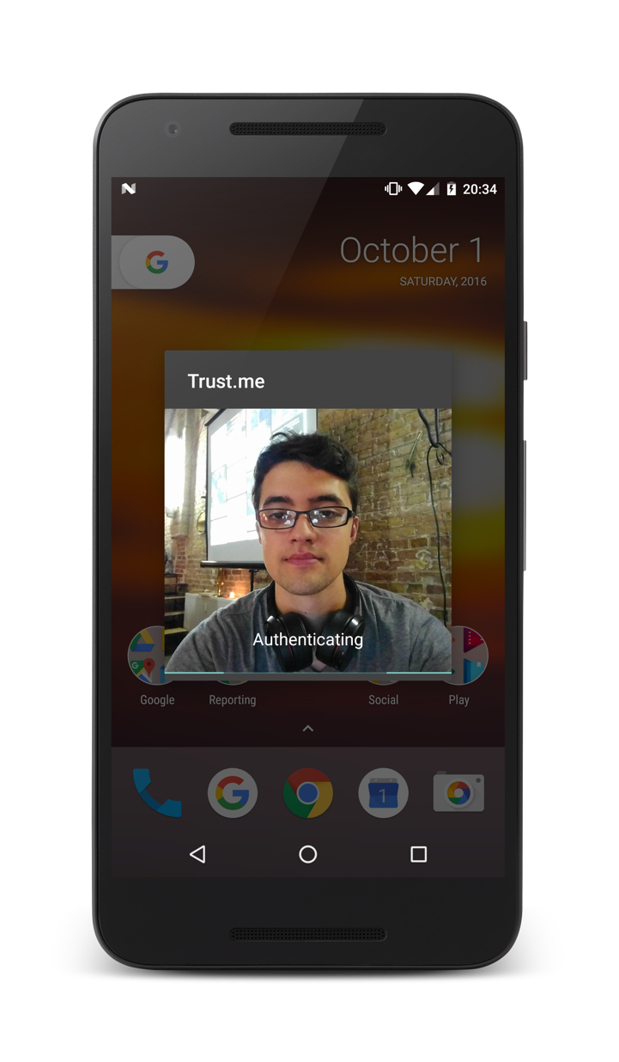
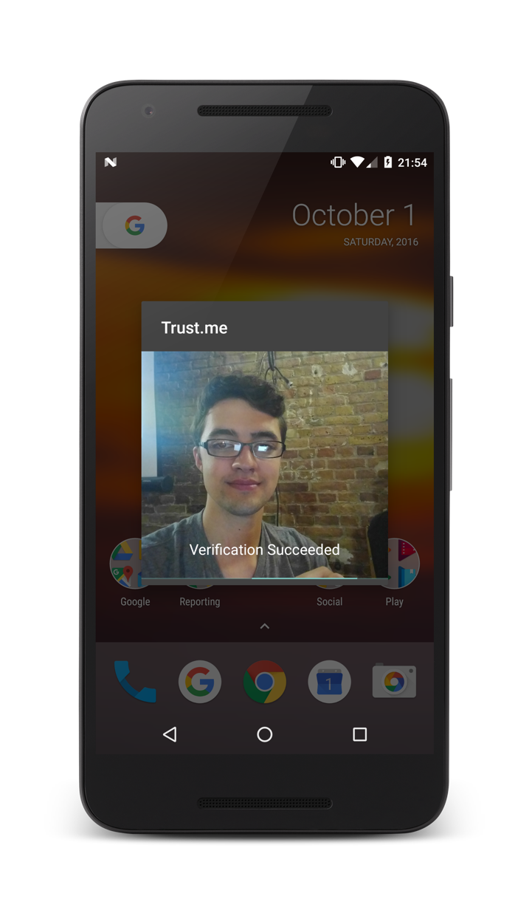
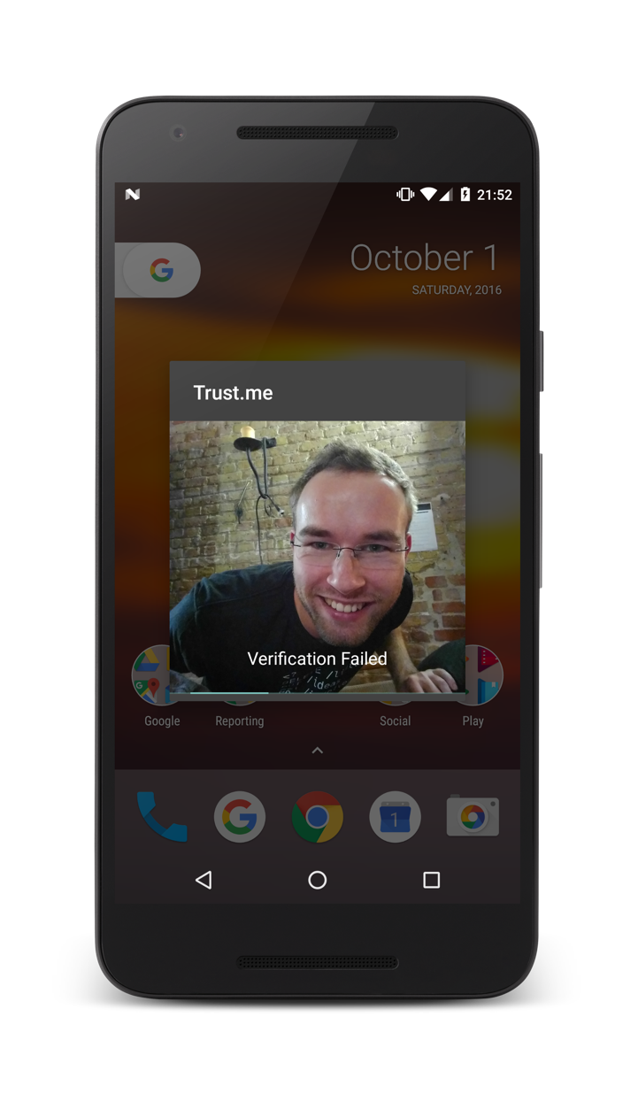
Android App Mit Gesichts-Erkennung
Gelernt
Valider Nutzer
Invalider Nutzer

